Slide 1
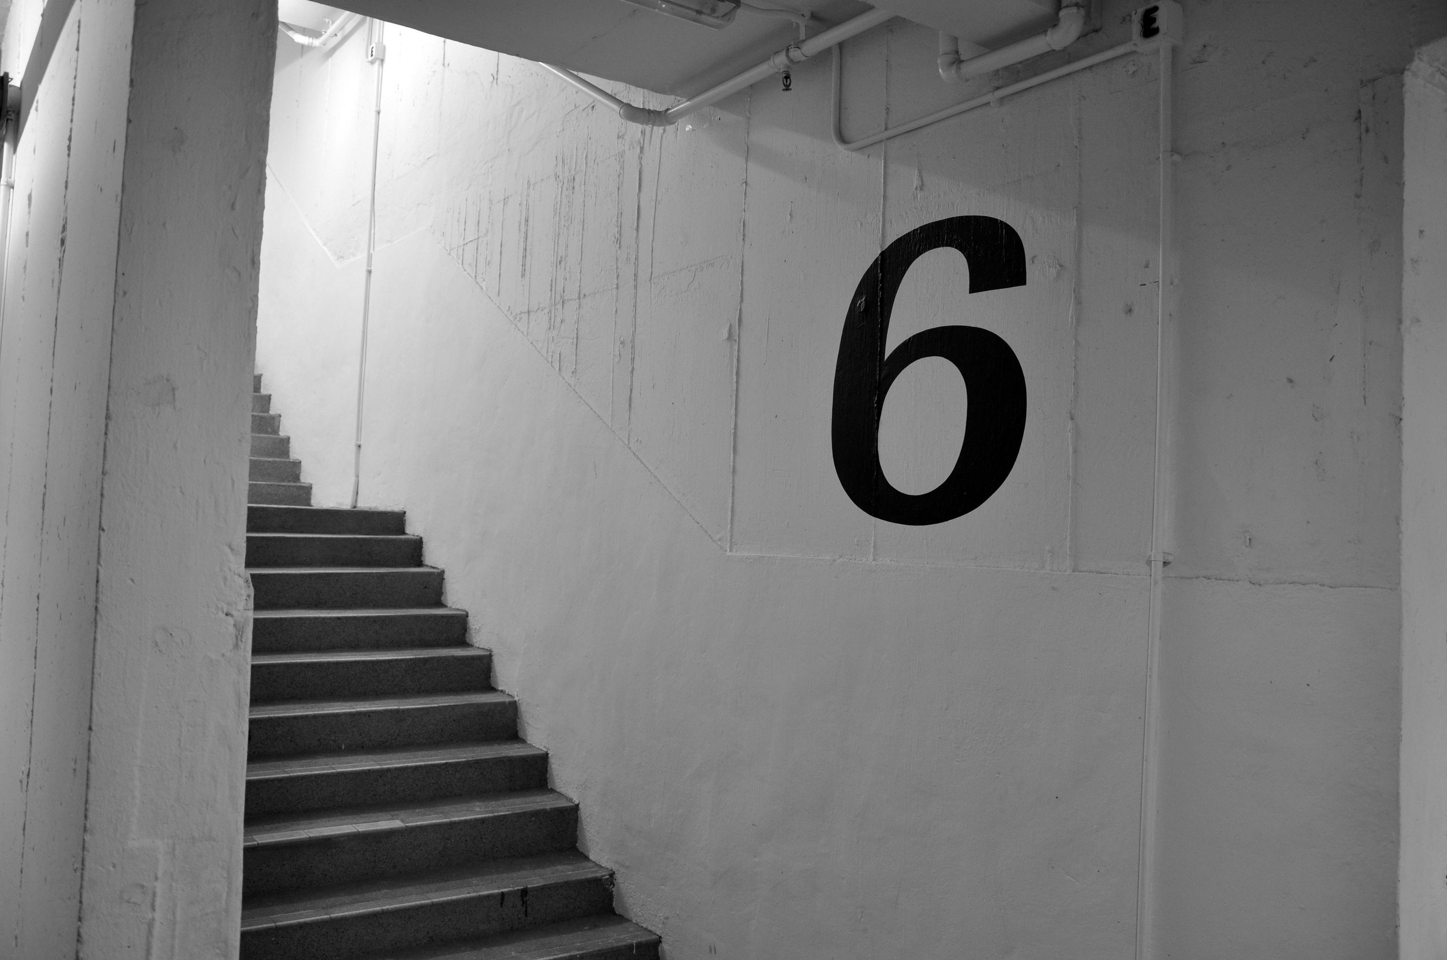
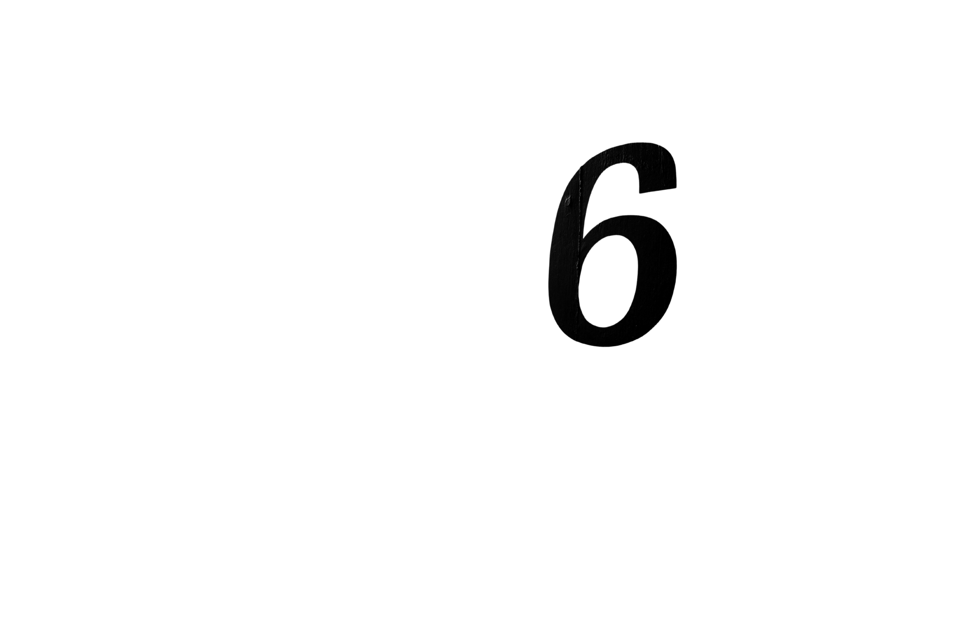

创业家手把手 六大步法
富三代企业模式
i 系统 手把手

Slide 2
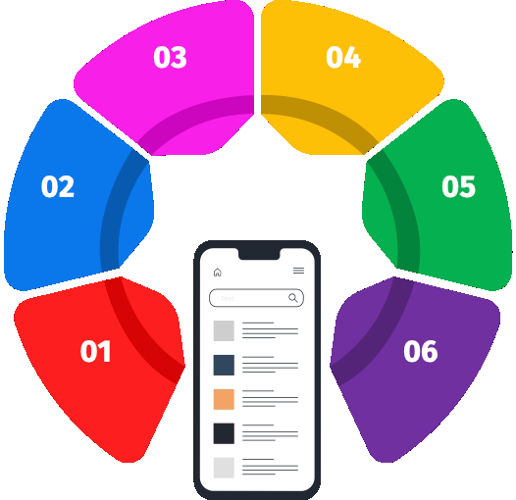

创业家六大步法
营销流程
零售五大心结
行动前准备
售后服务
目标定位
Ｂ角色
i 系统 手把手

Slide 3

创业家六大步法
一、目标定位
01
02
03
04
成功计划一二三
上3200，建立20条消费商网
每个月做换食
每个月邀约6位新朋友来换食
i 系统 手把手

Slide 4
创业家六大步法
成功计划 | 收入目标 | 工作目标 | 达到时间&时间投入
I | USD 1000~2800 | 建立20条消费商网 | 1~2年 （每日4小时）
II | USD 5000~10000 | 建立6家分店 | 2~3年 （每日8小时）
III | USD 10000~30000 | 建立6x分店计划 （3层642深度） | 》3年 （每日24小时）
i 系统 手把手

Slide 5

创业家六大步法
二、行动前准备
准备好自己
分享 推销
吃产品 （擦亮招牌）
说产品故事 （自己、教练、主打产品市场）
熟悉营销流程
i 系统 手把手

Slide 6
创业家六大步法
二、行动前准备
准备好工具
借力系统 – 【7天换食】、【健康管家]、
[消费商专区]
回报教练
准备周转货
列名单 + 和教练审核
线上曝光、线下客户接触、会邀约 + 会做B
时间计划表 （TimeTree)
i 系统 手把手

Slide 7

创业家六大步法
三、营销流程
01 曝光 04
02 建立信任 05
03 建立需求 06
展示说明
7天换食PPT
高免疫低炎症PPT
异议处理
缔结成交
i 系统 手把手

Slide 8

创业家六大步法
四、零售五大心结
01 我没病 04 要折扣
02 有效否 05 暂不要
03 太贵了
i 系统 手把手

Slide 9

创业家六大步法
五、售后服务
高免疫低炎症
７天换食
消费商手把手
四大步法
售后服务7动作：
1.发送吃产品6大要诀
2.发送营养免疫学产品生产者视频
3.发送产品物超所值案例
4.发送消费制度 +快乐分享视频
5.邀约见面
6.营养免疫学再教育（邀请７天换食）
7.生活关怀
i 系统 手把手

Slide 10
创业家六大步法
五、售后服务
落地消费商手把手
建构20个消费商网
找到创业家６家分店 创业家手把手六大步法
邀约上级VIP领袖 事业推荐、ABC
i 系统 手把手

Slide 11

创业家六大步法
六、B角色
A = 教练 提供专业、经验与内容
C = 客户/伙伴 带着需求、好奇与期待
B = 自己 桥梁
i 系统 手把手

Slide 12

创业家六大步法
落地创业家六大步法的方法
创业家
复制系统
学－背PPT，看教练操作运作流程
做－100%复制创业家六大步法
教练
复制系统
做与教 - 验收基本功（说故事，３好，B角色）
- 营销流程陪同三次（会前沟通，会后检讨）
- 验收营销流程、消费商把、创业家手把手
i 系统 手把手

